Slide 1
دورة الاشارة
التخصص: عامل على الكوابل والشبكات
دفعة 2420
القسم: 321
البحث حول الألياف البصرية وطرق صيانتها
تحت اشراف: المساعد الأول بوشكيمة جلول
رئيس الدورة: كرنافية عبد القادر

Slide 2
نتشرف بحضوركم لتقديم عرضنا المتمثل في حوصلة شاملة حول الألياف البصرية
حيث سيتضمن العرض ما يلي :
مقدمة
نبذة تاريخية عن الألياف البصرية
تعريفها
مكوناتها
أنواعها
المزايا والعيوب
استخداماتها
التوهين في الألياف البصرية
طريقة تلحيم الألياف البصرية

Slide 3

العرض من اعداد ط ض ص م س2 :
بلعالية علي
بوعلي علي
جلطي أيوب
خنيسة عمار شعيب
داودي محمد الصوفي
بورزامة وائل
حباس سعيد
ريقط عبد الحافظ
بن عطية نصر الدين

Slide 4
مقدمة:
تُعدّ الألياف البصرية (Optical Fibers) من أهم تقنيات الاتصالات الحديثة، إذ تعتمد عليها شبكات الإنترنت، والاتصالات الهاتفية، والبث التلفزيوني، وحتى بعض التطبيقات الطبية والصناعية
و المؤسسات العسكرية. تمتاز بسرعتها العالية وقدرتها الكبيرة على نقل البيانات لمسافات طويلة مع فقدان منخفض للإشارة.

Slide 5
نبذة تاريخية عن الألياف البصرية:
بدأت فكرة نقل الضوء عبر الألياف في القرن التاسع عشر، حيث أثبت العالم جون تيندال عام 1854 إمكانية توجيه الضوء داخل مسار منحني باستخدام الانعكاس الكلي الداخلي. وفي خمسينيات القرن العشرين استُخدمت الألياف الضوئية في المجال الطبي، خاصة في المناظير. التطور الحقيقي جاء في عام 1970 عندما نجح العلماء في تصنيع ألياف زجاجية منخفضة الفقد، مما سمح باستخدامها في الاتصالات. ومنذ ذلك الحين تطورت الألياف البصرية بسرعة كبيرة، وأصبحت العمود الفقري لشبكات الإنترنت والاتصالات الحديثة حول العالم

Slide 6
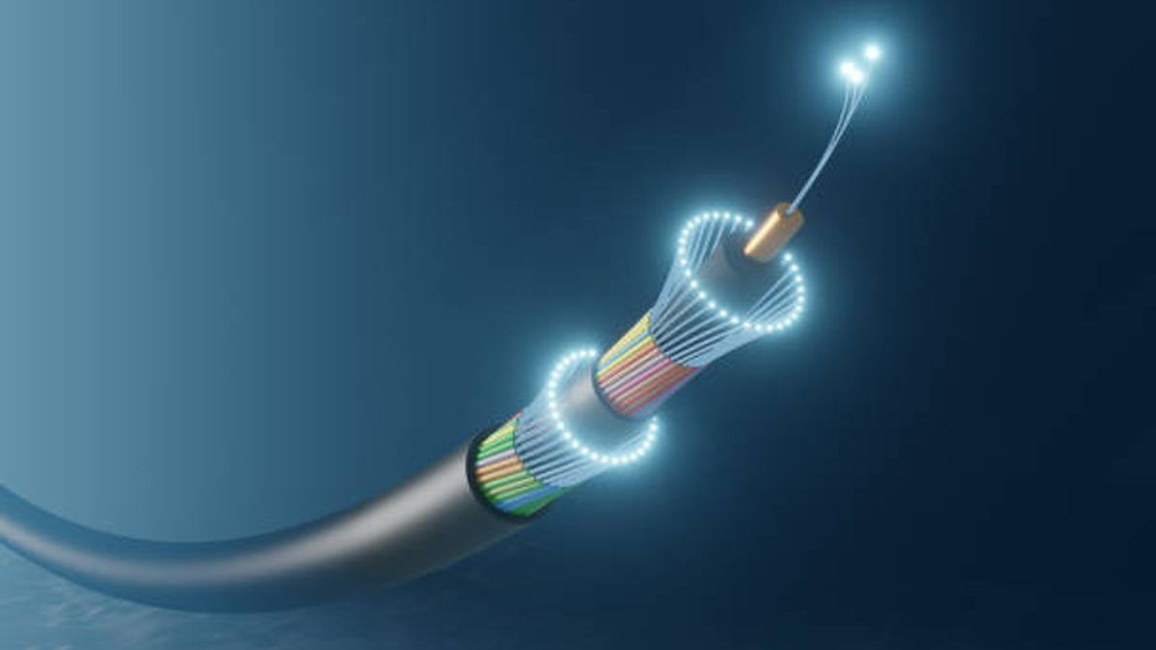
تعريفها:
يمكن تعريف الليف البصري Fiber Optical التقليدي : بأنه ليف مصنوع من الزجاج على درجة عالية من النقاوة ، يصل سمكه الى حد أن يماثل سمك شعرة الانسان . والكيبل الضوئي Cable Optical هو عبارة عن مجموعة من الالياف البصرية والمرتبة بشكل حزم

Slide 7
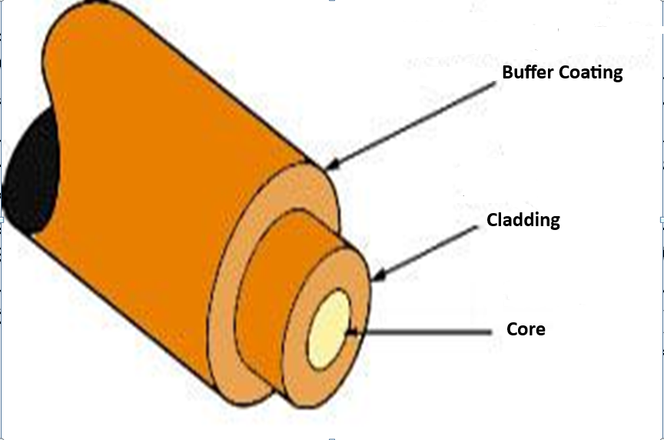
مكوناتها:
يتكون الليف البصري الواحد من ثلاث طبقات :
الطبقة الاولى : وهي تسمى بالقلب Core :وهي المنطقة الفعالة الرئيسية من أجزاء الليف وتكون مصنوعة من الزجاج ذو نقاوة عالية جدا (الكوارتز الذائب أو ما يعرف بالسيليكا (SiO₂ وتتميز بان يكون بمعامل انكسارها n كبيركما انها تمثل المسار الذي ينتقل من خلاله الضوء) . معامل الانكسار‏لوسط ما هو نسبة سرعة الضوء في الفراغ إلى سرعته في هذا الوسط. وهو معامل يبين مدى تاثر المادة بالامواج الكهرومغناطيسية)
الطبقة الثانية : العازل Cladding : وهو المنطقة الفعالة الثانوية من أجزاء الليف وتكون مصنوعة من الزجاج لكن بمعامل انكسار n يختلف عن معامل انكسار الزجاج الذي يصنع منه القلب بحيث تكون قيمته اقل بقليل ويكون هذا نتيجة تشويب مادة الزجاج طريق بمواد اخرى كالجرمانيوم Ge ، وهذا التغيير التقني في معاملات الانكسار يضمن لنا حدوث ظاهرة الانعكاس الكلي الداخلي TIR Reflection ) Internal Total ) مما يعكس الضوء باستمرار ليبقى في داخل القلب الزجاجي والذي يعتبر اساس عمل الالياف البصرية .
الطبقة الثالثة : غطاء الحماية Buffer Coating : وهو غلاف بلاستيكي يحمي طبقتي القلب Core و الـكسوة . Cladding
ويمثل الشكل ادناه صورة مبسطة لليف البصري ومكوناته

Slide 8
أنواعها:
الألياف أحادية الوضع:
الألياف الضوئية أحادية الوضع هي نوع من الكابلات التي تنقل الإشارات الضوئية عبر مسافات طويلة بقطر أساسي صغير، عادةً ما يتراوح بين 8 و10 ميكرون. فهو يسمح بنقل البيانات بشكل أسرع عبر مسافات أطول ويوفر نطاقًا تردديًا أعلى أيضًا. ولهذا السبب تُستخدم الألياف أحادية الوضع في الغالب في الشبكات عالية السرعة مثل العمود الفقري للإنترنت أو خطوط الاتصالات طويلة المدى حيث يعد الحفاظ على جودة الإشارة لفترات طويلة أمرًا ضروريًا لنقل البيانات بمعدلات أسرع عبر نطاقات أكبر.

Slide 9
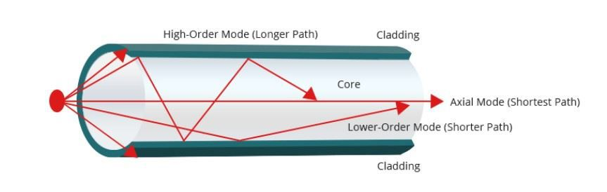
الألياف المتعددة الأوضاع:
يتميز هذا النوع بقطر قلب أكبر يتراوح من 50 إلى 62.5 ميكرون، مما يمكنها من دعم إشارات أو أوضاع ضوئية متعددة تنتشر في وقت واحد. ويتسبب هذا في تشتت الأنماط، حيث تصل أضواء مختلفة في أوقات مختلفة، مما يؤدي إلى تشوهات محتملة في الإشارات على مسافات أطول تقطعها. وبفضل هذه الخاصية، فهي مناسبة لأنظمة الاتصالات قصيرة المدى التي تغطي ما يصل إلى حوالي 2 كيلومتر - مثل مراكز البيانات.

Slide 10
مزايا وعيوب الألياف الضوئية
المزايا:
سعة عالية: تتمتع كابلات الألياف الضوئية بعرض نطاق ترددي أكبر بكثير من الكابلات النحاسية، والتي يمكنها نقل كميات هائلة من البيانات بسرعات عالية جدًا. تناسبهم هذه السمة بشكل أفضل مع التطبيقات التي تتطلب موارد كبيرة مثل خدمات البث أو مؤتمرات الفيديو أو عمليات نقل الملفات الكبيرة.
مقاومة التداخل الكهرومغناطيسي: لا تتأثر أنظمة الألياف الضوئية بالتداخل الكهرومغناطيسي، وبالتالي فهي توفر وسائل أكثر أمانًا لنقل المعلومات. وهو مهم في الأماكن التي توجد بها ضوضاء كهربائية قوية مثل المصانع أو محطات الطاقة حيث قد تتشوه الإشارات إذا انتقلت عبر موصلات معدنية.
السرية: حقيقة أنه من الصعب الوصول إلى كابل الألياف الضوئية دون أن يتم ملاحظتك، تجعل هذا النوع من خطوط الاتصال أكثر أمانًا من أي نظام اتصال سلكي آخر. ولذلك تختار العديد من المؤسسات هذه الأنواع من الاتصالات لمنع التنصت والوصول غير المصرح به إلى بياناتها الحساسة.
محمولة وقوية: بالمقارنة مع الأسلاك النحاسية، فإن الألياف خفيفة الوزن ولكنها متينة مما يجعلها سهلة التركيب والصيانة. علاوة على ذلك، يمكنها تحمل التغيرات الشديدة في درجات الحرارة المقترنة بالظروف البيئية القاسية مما يجعلها يمكن الاعتماد عليها بدرجة كبيرة على مدى فترة طويلة.

Slide 11
العيوب:
التكاليف في البداية: في البداية، تتطلب كابلات الألياف الضوئية تكاليف أولية عالية. ويشمل ذلك أسعار المعدات المتخصصة والكابلات والعمال المهرة. قد تجد الشركات الصغيرة أو تلك ذات الميزانية المحدودة صعوبة في التغلب على هذا الأمر.
الهشاشة: يمكن اعتبار كابلات الألياف الضوئية هشة بالمقارنة مع نظيراتها النحاسية. يمكن أن تتضرر جسديًا عند تركيبها أو بسبب الضغط الميكانيكي العرضي، وبالتالي فهي تحتاج إلى تخطيط دقيق بالإضافة إلى التعامل معها.
التركيب والصيانة المعقدة: يلزم وجود معرفة وأدوات متخصصة أثناء تركيب وصيانة شبكات الألياف الضوئية؛ وهذا يجعلها معقدة. يجب تدريب الفنيين على كيفية لصق الألياف والتعامل معها من بين أمور أخرى قد تؤدي إلى تعقيد عملية النشر وزيادة تكلفة العمالة. كما يشكل تشخيص وإصلاح هذه الأنواع من الشبكات تحديات أكبر مقارنة بالأنظمة التقليدية التي تعتمد على المعادن.

Slide 12
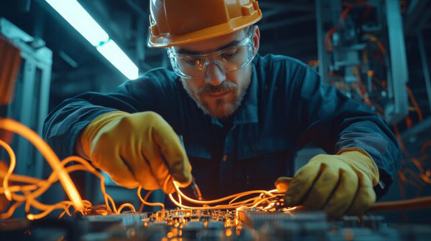
استخداماتها:
لقد بدأ تطبيق واستعمال الالياف البصرية في مطلع الثمانينات حيث انتشر استعمالها بشكل واسع وفي جميع دول العالم اذ تم تركيب ملايين الكيلومترات من خطوط تلك الالياف .
ان اهم مجالات تطبيق الالياف البصرية في الوقت الحالي :
خطوط الاتصالات البعيدة المدى
شبكات الهاتف المحلية
البث التلفزيوني عبر الكيبل الضوئي
الانترنت ونقل البيانات
الاتصالات العسكرية
الطب حيث يتم استخدامها في مجال الجراحات المنظارية والنواظير التشخيصية والعلاجية
المجسات والمتحسسات حيث يمكن استعمال الالياف البصرية في مجال المجسات في قياس الاجهاد ودرجة الحرارة والضغط وعوامل اخرى . اذ ان المجس البصري يبعث ويستلم ويحول طاقة الضوء الى اشارة كهربائية . والسبب في استخدام الالياف في مجال المجسات هو انها وسط ناقل نموذجي للمعلومة من ناحية دقة وصول المعلومة وسرعة الارسال وخفة الوزن

Slide 13
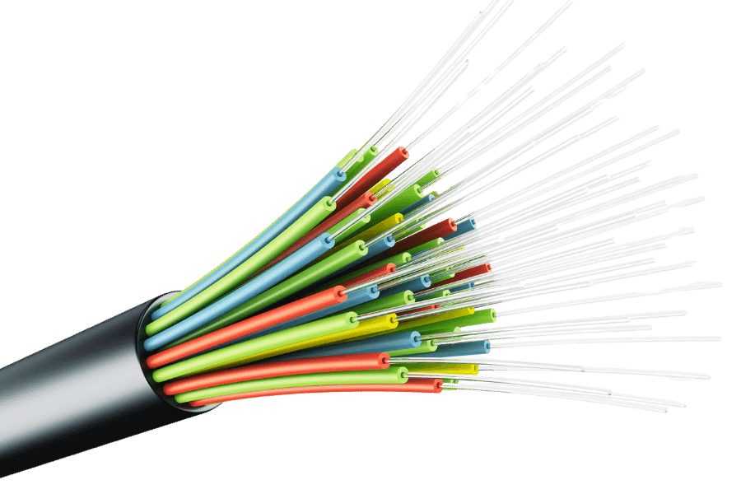
التوهين في الألياف البصرية:
الشيء الأكثر أهمية عندما يتعلق الأمر بالتأكد من أن شبكتك تعمل في أفضل حالاتها هو التعامل مع التوهين.حيث تتناقص قوة الإشارة أثناء تحركها على طول كابل الألياف الضوئية، وهو ما يُعرف بالتوهين.
ان مفتاح تقليل التوهين يشمل استخدام كابلات ذات نوعية جيدة وتركيبها بشكل صحيح. يجب التعامل مع كابلات الألياف الضوئية بعناية حتى لا تتعرض للانحناءات الدقيقة أو الانحناءات الكلية لأن هذين الأمرين يمكن أن يسببا توهينًا أكثر من المعتاد. يشدد أخصائيون على الحاجة إلى موصلات ووصلات نظيفة لأن الأوساخ والعيوب قد تزيد بشكل كبير من فقدان الإشارة من خلالها. أخيرًا، سيساعدك اختبار الشبكة ومراقبتها بانتظام باستخدام OTDR مقياس انعكاس المجال الزمني البصري في العثور على نقاط الضعف في الوقت المناسب لاتخاذ الإجراءات اللازمة. تعمل كل هذه التدابير معًا لتقليل التوهين وبالتالي الحفاظ على كفاءة شبكات الألياف الضوئية وسليمتها.

Slide 14
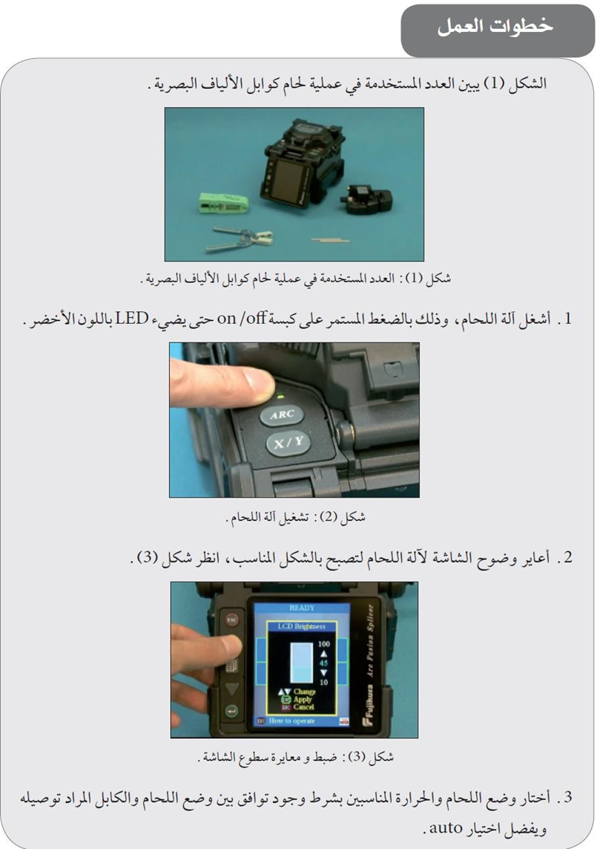
طريقة تلحيم كابل الألياف البصرية

Slide 15
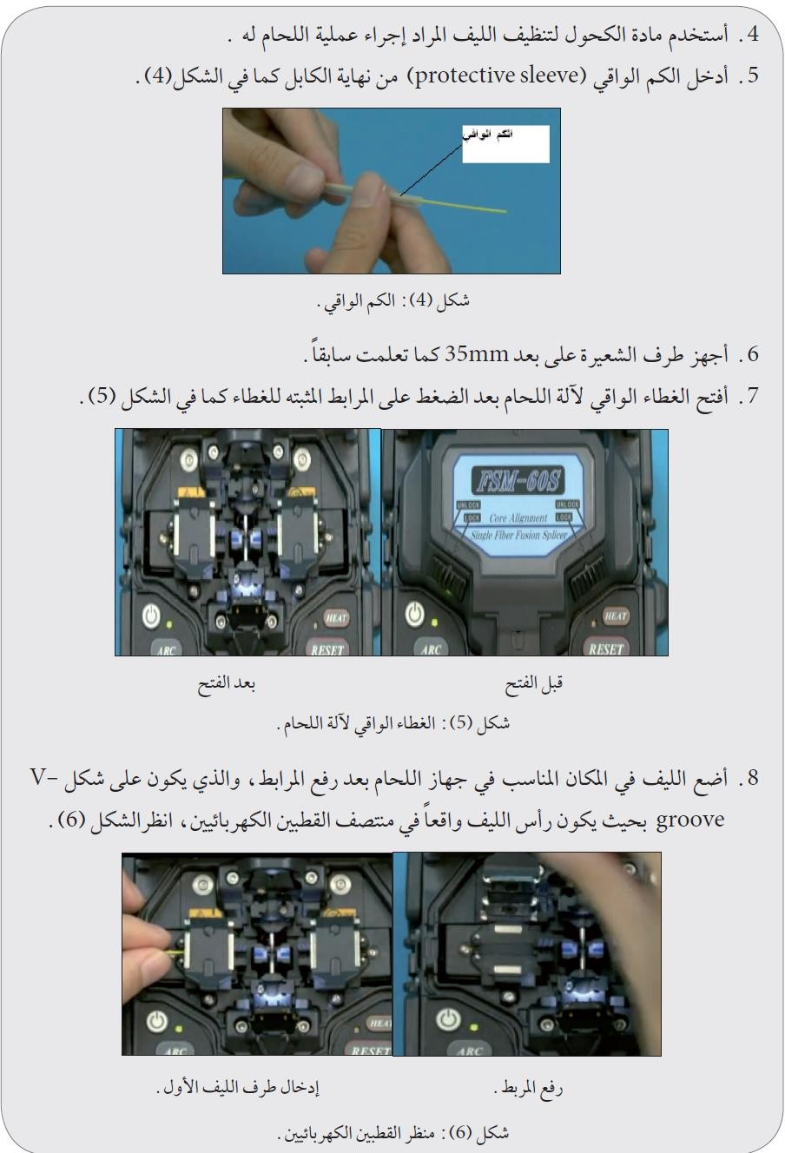

Slide 16
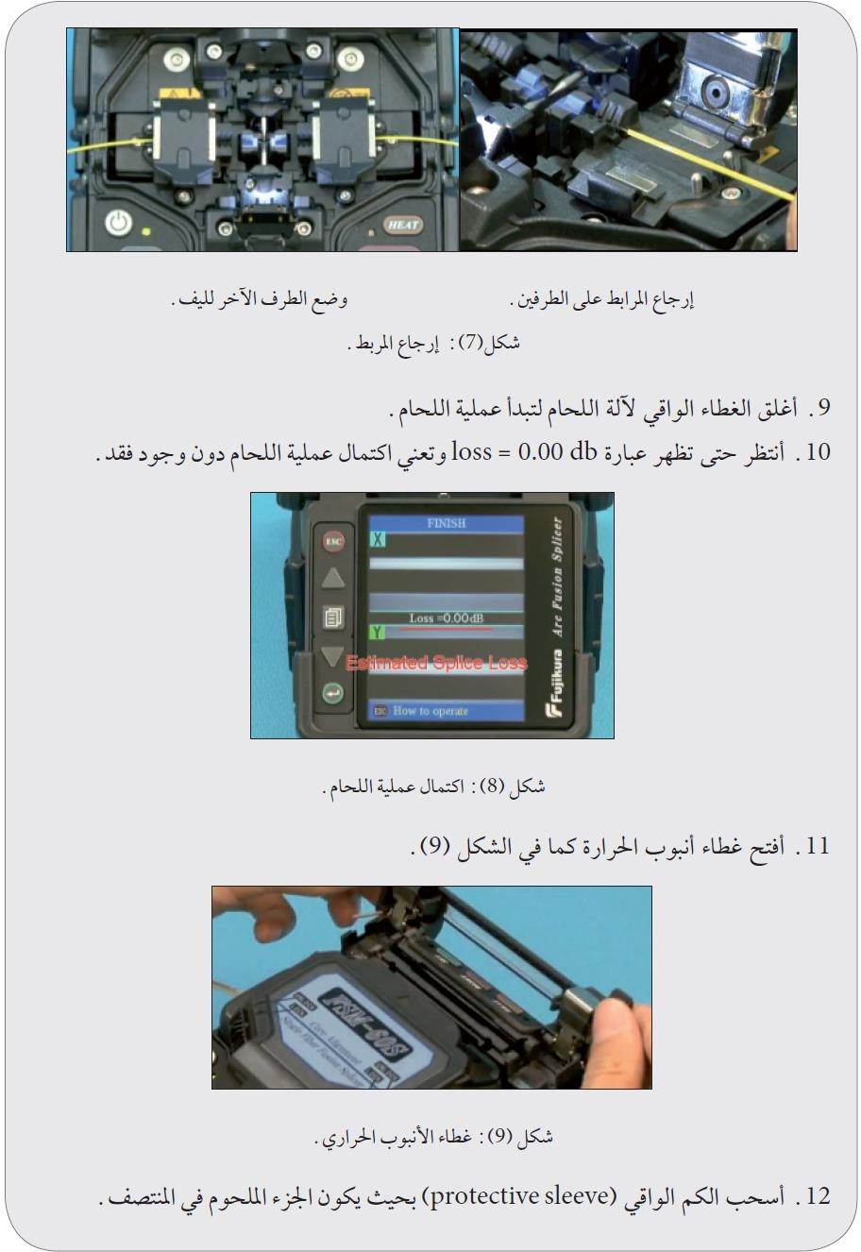

Slide 17
